Slide 1
JULGAR
Serás libertado pelo direito e pela justiça. (Is 1, 27)

Slide 2
Conceitos de Direto e Justiça
DIREITO (MISHPAT - MISHPATHA)
JUSTIÇA (SEDÁQÂ - SADEQÁ)
JUSTO (SEDEQ - SADÍQ)

Slide 3
ANTIGO TESTAMENTO
O que proporcionou ao povo de Deus a sua identidade?
O Êxodo

Slide 4
PRINCÍPIO ÉTICO-RELIGIOSO
Empréstimos sem cobrança de juros ao irmão empobrecido
(Ex 22,24-26; Dt 23,20-21; Lv 25,35-38)
Limitação do tempo de servidão, sendo que essa, muitas vezes, nasce da impossibilidade de a pessoa honrar suas dívidas
(Ex 21, 1-11; Dt 15, 12-18; Lv25,39-43)

Slide 5
PRINCÍPIO ÉTICO-RELIGIOSO
Pagamento pontual do salário ao assalariado
(Dt 24,14-15; Lv 19,13)
Estabelecimento de um dia semanal de descanso
(Ex 20, 8-11; 23, 12; 31, 12-17; 34, 21; Dt 5, 12-15)
Dízimo trienal para favorecer a sobrevivência
material dos mais necessitados.
(Dt 24, 1-4)
Amor ao imigrante
(Dt 10, 18-19; Lv 19, 33-34).

Slide 6
AS TAREFAS DOS LÍDERES
Estudar ininterruptamente o direito:
Temeria a Deus;
Não elevaria-se sobre os irmãos;
Julgaria com justiça a causa dos necessitados;
A cultura religiosa do antigo Israel trouxe a humanidade a ideia de subjugar o governante a Lei.

Slide 7
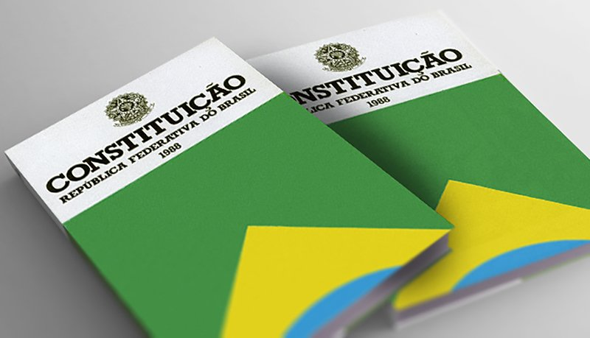
CONSTITUIÇÕES
Nos Estados democráticos atuais, as Constituições precisam exercer seu papel de nortea todos os poderes em sua atuação, em favor dos mais necessitados também.

Slide 8
A PRÁTICA DA JUSTIÇA E DO DIREITO
É praticando esses preceitos que os profetas pregaram a reorientação do povo nesta direção para se conhecer a Deus;
Se o direitos dos mais pobres não é garantido, então, de nada valem a orações, peregrinações e assembleias (Am 5,21-25; 8, 4-8; Is 1, 11-17; Jr 7, 3-7). A Palavra de Deus insiste na bondade, fazer justiça ao órfão e defender a viúva.

Slide 9
A PRÁTICA DA JUSTIÇA E DO DIREITO
A tradição profética, por sua vez, insistem na importância da consciência crítica, da constante análise da conjuntura atual e da denúncia de todas as injustiças, usando a sabedoria como educadora da justiça.

Slide 10
NOVO TESTAMENTO
Jesus e seu Evangelho no Reino de Deus;
O combate a fome: reflexão sobre a multiplicação dos pães em Marcos;
A atenção a doentes, crianças, mulheres e trabalhadores;
Aprender com Jesus a ter compaixão dos sofredores;
Os Padres da Igreja e o cuidado com os mais vulneráveis;

Slide 11
São Gregório de Nazianzeno (329 – 389) Patriarca de Constantinopla
“Eis, sobretudo, o que o homem tem de divino: a possibilidade de praticar o bem. Nada te impulsione ao que é indigno ao teu cargo’’.

Slide 12
Santo Irineu de Lion (115 e 125 / 130 – 142) morreu com 72 anos martirizado
“Deus contitui os reinos terrenos para o bem dos povos. Deus estabeleceu a autoridade para que os homens temendo o poder terreno, não se devorassem como peixes, porém estimulados pela promulgação das leis, descartem as múltiplas expressões de injustiça que vemos entre os povo’’.

Slide 13
São João Crisóstomo (proclamado padroeiro do Concílio Vaticano II)
“Cada um deve empregar o que tem
para o bem comum’’.

Slide 14
São João Crisóstomo
“[…] devemos considerar e admitir que cada indivíduo é tão útil quanto toda a comunidade, e nada havemos de considerar útil senão o que é benéfico a todos’’.

Slide 15
A DOUTRINA SOCIAL DA IGREJA
A Doutrina Social da Igreja nasce das Sagradas Escrituras e da fé viva da Igreja. A Doutrina Social da Igreja, de modo especial, se volta para a dignidade da pessoa humana, com especial atenção aos sofrimentos dos mais pobres, que são presença de Cristo (Mt 25, 31s);
A DSI evidencia a necessidade de uma participação ativa e consciente dos cristãos leigos e leigas na vida da sociedade, sendo esse um de seus princípios permanentes.
A DSI pede que os cidadãos intervenham nas tarefas governamentais, exercendo sua cidadania em prol do bem comum, sendo essa uma mediação concreta da caridade.

Slide 16
Princípios da D.S. I
Bem Comum X Dignidade da Pessoa Humana
A situação em que vivem os pobres é critério para medir a bondade, a justiça, a moralidade, enfim, a efetivação da ordem democrática. Os pobres são os juízes da vida democrática de uma nação.
Nascida da: Sagradas Escrituras da Fé viva da Igreja a DSI se volta para a defesa da dignidade humana. (direitos humanos) – Opção pelos pobres – Presença de Cristo (Mt25,31);

Slide 17
A DOUTRINA SOCIAL DA IGREJA
Não é uma Teoria Social: Movente das estruturas injustas, isto é, estruturas que obstaculizam o Reino de Deus.
Não deve ficar somente com discurso genérico, mas nos levar a uma ação concreta e eficaz:
“Estimular a participação em políticas Públicas, à luz da palavra de Deus e da doutrina social da Igreja, para fortalecer a cidadania e o bem comum, sinais de fraternidade”.

Slide 18
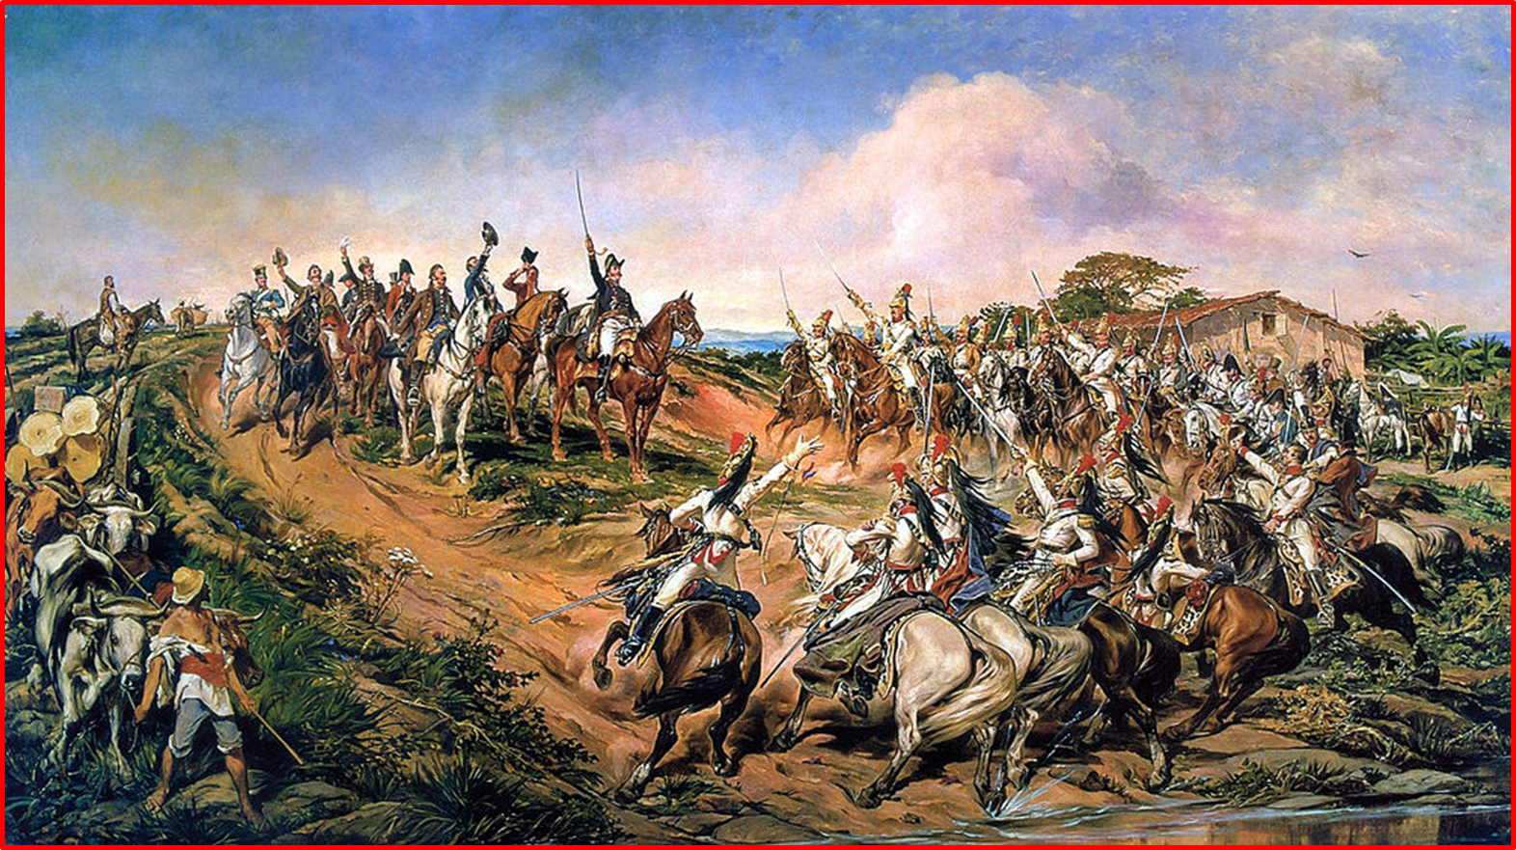
A Orientação é a Participação!
A maioria do Povo assiste aos fatos políticos, ao invés de participar deles diretamente;

Slide 19
DSI
Participação ativa e consciente dos cristãos na vida da sociedade;
É uma participação da comunidade, uma vez que não é uma ação individual;
Por que políticas públicas visando as parcelas mais carentes:
“(...) pois a situação em que vivem os pobres é critério para medir a bondade, a justiça, a moralidade, enfim, a efetivação da ordem democrática. Os pobres são juízes da vida democrática de uma nação” (CNBB).
Orienta, ainda, as comunidades a participar com outras entidades na promoção de políticas Públicas, sempre, porém, orientadas pela doutrina social da Igreja.

Slide 20
“Pede que os cidadãos intervenham nas tarefas governativas, exercendo sua cidadania em prol do bem comum, sendo essa uma mediação concreta da caridade”;
Incentivar leigos e leigas a exercer cargos públicos eletivos, sempre em vista do bem comum:
Compromisso com os mais pobres (dimensão profética);
Não entra nas regras do “jogo sujo”;
Não submeter-se sumariamente ao seu partido.
“Eles não te ouvirão, porque esse povo tem cabeça dura. No entanto, saberão que por ali passou um profeta (EZ2,5)”

Slide 21
A DSI deve nos apontar para a Paz Social que consiste na:
Distribuição das riquezas;
Inclusão social dos pobres;
Respeito aos direitos humanos.
(Francisco)
A Nossa Realidade:
É Marcada pela ‘perda de direitos e conquistas sociais, resultado de uma economia que submete a política aos interesses do mercado;
A política deve estar submetida ao “Bem Comum”;

Slide 22
Nós Cristãos, Homens de boa vontade somos convocados pela D. S. I., neste momento de nossa história, a “uma tomada de consciência mais viva de nossas responsabilidades e de uma ação efetiva.

Slide 23
Políticas Públicas Sociais:
Políticas Públicas de Transporte; Políticas Públicas de Saúde; Políticas Públicas de Educação; Políticas Públicas de Habitação.
Políticas Públicas Macro econômica:
Políticas Públicas Fiscais:
Monetárias, Cambiais, Industriais e comerciais.
Políticas Públicas especificas ou setoriais:
Políticas Públicas: para o Meio Ambiente: a Cultura, a questão agrária, os Direitos Humanos, das Mulheres, dos Negros, dos Jovens, Crianças, Adolescentes e Idosos.

Slide 24
A condição de pobreza não se esgota em uma palavra, mas se torna um grito que atravessa os céus e chega até Deus.
Como é que esse grito, que sobe até à presença de Deus, não consegue chegar aos nossos ouvidos e nos deixa indiferentes e impassíveis?

Slide 25
“A pobreza não é um acidente. Assim como a escravidão, a pobreza foi criada pelo homem, e pode ser removidas pelas ações dos seres humanos”

Slide 26
Para julgar devemos olhar a realidade...
A pobreza é produto de decisões e de políticas humanas.

Slide 27
Conhecer a realidade é questionar....
1. Como sua comunidade acolhe as pessoas que atuam na política partidária?
2. Há membros de sua comunidade / paróquia que participa em conselhos municipais, estaduais ou federais?
3. Se positivo, o que está sendo realizado para favorecer o trabalho dessas Políticas Públicas Sociais.

Slide 28
Olhar a realidade em que vivemos, para discernir o que queremos…
Políticas Públicas: o que são e para que existem?

